Slide 1
ZTM321 MAKİNE ELEMANLARI 3.hafta
Prof. Dr. Ramazan ÖZTÜRK

Slide 2
Zorlanma ve Yüklenme Şekilleri
Bir eleman zaman içerisinde statik veya değişken biçimlerdeki kuvvet ve momentler ile yüklenir.
Statik yüklenmeler sonucu doğan statik gerilmeler zaman içerisinde sabit kalan ya da çok az değişen gerilmelerdir. Değişken gerilmeler maksimum ve minimum değerler arasında periyodik değişen gerilmelerdir.

Slide 3
Maksimum gerilme σ_{max} ile ve minimum gerilme σ_{min} ile gösterilirse, ortalama gerilme σ_{o} ve gerilme genişliği σ_{g},
σ_{o} = (σ_{max}+ σ_{min})/2 σ_{g} = (σ_{max}- σ_{min})/2
Bağıntıları ile ifade edilir. Buna göre maksimum ve minimum gerilmeler,
σ_{max} = σ_{o} + σ_{g} ve σ_{min} = σ_{o} – σ_{g}
olur.

Slide 5
Değişken zorlamalar, σ_{o} ortalama gerilme değerine bağlı olarak genel değişken (pozitif bölgede değişken; σ_{o} ≠ 0) ve tam değişken (alternatif bölgede değişken, σ_{o} = 0) şeklinde olabilirler.
Bu durumda zorlanmalar; statik, genel değişken ve tam değişken şekillerinde olabilir.

Slide 6
Statik zorlanmada;
σ_{max} = σ_{min}; σ_{o} = σ_{max} = Sabit; σ_{g} =O
Tam değişken zorlanmada;
σ_{max} = - σ_{min}; σ_{o} =0 ve σ_{g} = σ_{max}
Genel değişken zorlanmada ise;
σ_{max} ≠ σ_{min} ; σ_{o} = (σ_{max} + σ_{min}) /2 ; σ_{g} = (σ_{max} - σ_{min})/2
olmaktadır.

Slide 7
Genel değişken zorlanmada, gerilme aynı bölgede sıfır ile maksimum arasında değişiyor ise, buna titreşimli zorlama denilmekte ve bu durumda;
σ_{min} = 0; σ_{o} = σ_{g} = σ_{max}/2
yazılmaktadır.

Slide 8
Çeki-basıya zorlanan bir elemanda, genel değişken zorlama sırf çekme (pozitif tekrar bölgesinde), sırf basma (negatif bölgede) yada çekme ağırlıklı, basma ağırlıklı olabilir.
Tam değişken zorlanmada ise basma ve çekme gerilmeleri eşit olmaktadır.

Slide 9
Uygulamada bu durum iki şekilde ortaya çıkabilir.
Çeki çubuğu, ardışık olarak eşit miktarlarda çekiye ve basıya zorlanır.
Döner bir eleman eğilmeye zorlanır.

Slide 10
Zorlanma biçimleri zorlanma faktörü R ile de ifade edilmekte ve,
R = σ_{min}/ σ_{max}
olmaktadır.
Buna göre;
Statik zorlanmada: R=1
Genel değişken zorlanmada: +1>R>-1
Tam değişken zorlanmada: R=-1
olmaktadır.

Slide 11
Zorlanmalarda en tehlikeli faktör gerilmenin genliği (σ_{g}) olup, bunun değeri statik zorlanmada sıfır ve tam değişken zorlanmada σ_{max} olmaktadır. Zorlanmalarda gerilme için yazılan bağıntılar kuvvet ve momentler için de yazılabilir.
Değişken kuvvet olarak alınırsa;
F_{o} = (F_{max}+F_{min})/2 ve F_{g} = ( F_{max}+F_{min})/2
olur.

Slide 12
Nominal Gerilme
Basit Gerilmeler: Basit gerilme, elemanın çekme (basma), kesme (veya makaslama), eğilme ve burulma yüklenme biçimlerinden birisi ile zorlanması ile ortaya çıkmaktadır.
Bu zorlanmalardaki nominal gerilmeler;
Çekme ve basma için:
σ_{ç} = F/A ; σ_{b} = - F/A (2.15)
F: Çeki – bası kuvveti (N, daN)
A:Kesit alanı (mm², cm²)

Slide 13
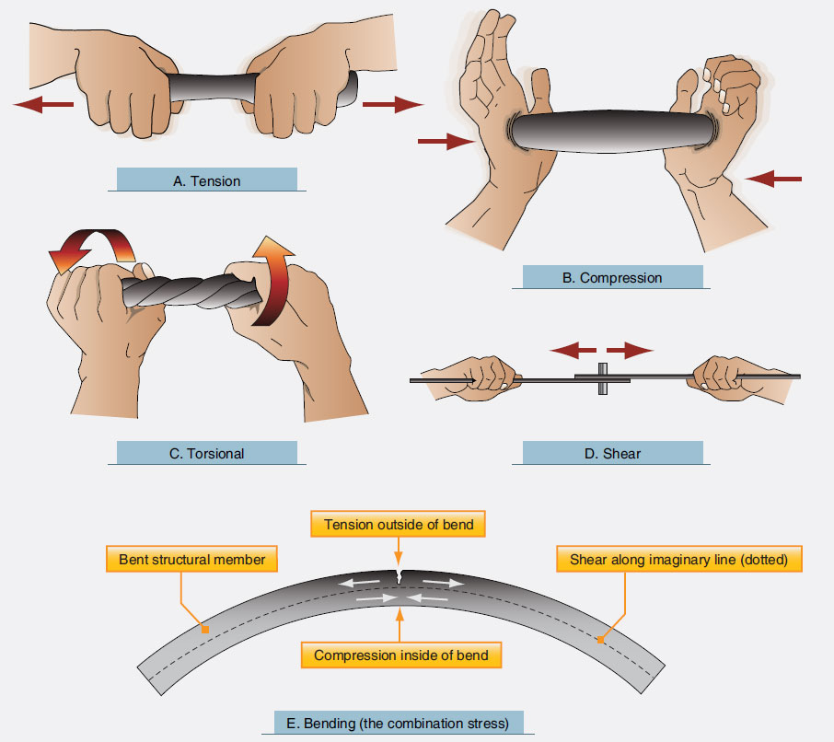
https://www.faa.gov/regulations.../aircraft/.../ama_ch01.pdf

Slide 14
Kesme için;
τ _{m} = F/A
F:Kesme kuvveti (N)
A:Kesilmeye zorlanan kesit alanı
Eğilme için;
σ_{e} = M_{e}/W
W = I/e_{max}
Burulma için;
τ = M_{b}/W_{p}
W_{p} = I_{p}/ e_{max}

Slide 15
Bu bağıntılarda;
σ_{ç} : Çeki nominal gerilmesi [ N/mm², N/cm², daN/mm², daN/cm²]
σ_{b} : Basit nominal gerilmesi [ N/mm², N/cm², daN/mm², daN/cm²]
F : Çeki-bası ya da kesme kuvveti (N, daN)
τ _{m} : Kesme nominal gerilmesi [N/mm²]
A : Zorlanman kesitin alanı (mm²)
σ_{e} : Eğilme nominal gerilmesi (N/mm²),

Slide 16
M_{e} : Eğilme momenti (Nmm, Ncm)
W : Eğilme direnç (mukavemet) moment (mm³, cm³)
I : Eylemsizlik (eğilme için atalet) momenti (mm⁴, cm⁴)
℮_{max} : Eksenden en uzakta zorlanan lifin uzaklığı (mm, cm)
τ : Burulma nominal gerilmesi (N/mm²)
M_{b} : Burulma momenti (Nmm)
W_{b} : Burulma (kutupsal) direnç momenti (burulma için mukavemet momenti) (mm³)
I_{b} : Kutupsal eylemsizlik (burulma için atalet momenti) (mm⁴)

